Slide 1
旺欉 - 既有資料初期分析
羅紹賢 副工程師
創生處 技術加值 組
2022.02.23

Slide 2
大綱
資料選擇範圍與原因
資料內容說明
欄位中英文對應
分析結果
相關性分析
單位時間參數資料圖分析

Slide 3
資料選擇範圍與原因
資料選擇範圍 | 2022/01/01 ~ 2022/01/31
選擇此範圍之原因 | 因2021/12(含)以前的資料存在一些錯誤。例：以油壓值切割資料錯誤、因電壓值使資料出現不穩定等等。

Slide 4
資料內容說明
參數英文名稱 | 參數中文名稱
ingot | 入料溫度
Discharge | 擠錠溫度
Mould | 模具溫度
Oil_pressure | 油壓壓力
bucket | 盛錠筒溫度

Slide 5
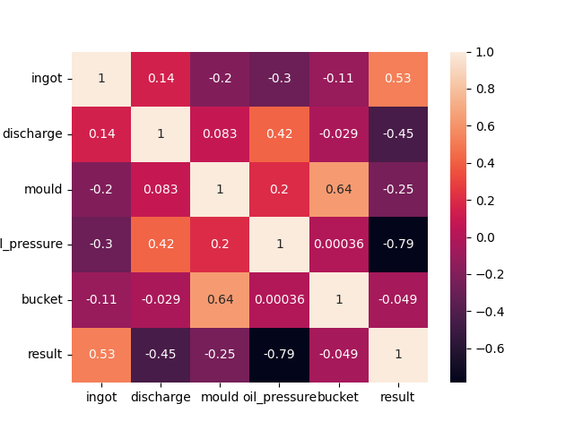
分析結果
參數相關性圖(10分鐘)
欄位名稱 | 相關性 (由大到小)
Ingot 入料溫度 | 0.53
Bucket 盛錠筒溫度 | -0.049
Mould 模具溫度 | -0.25
Discharge 擠錠溫度 | -0.45
Oil pressure 油缸壓力 | -0.79
以無監督式機器學習算法聚類分析出三種分級
再進行相關性分析

Slide 6
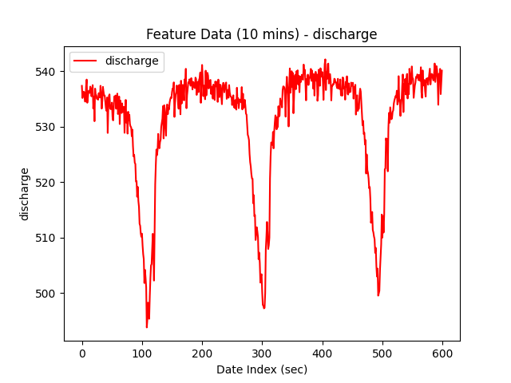
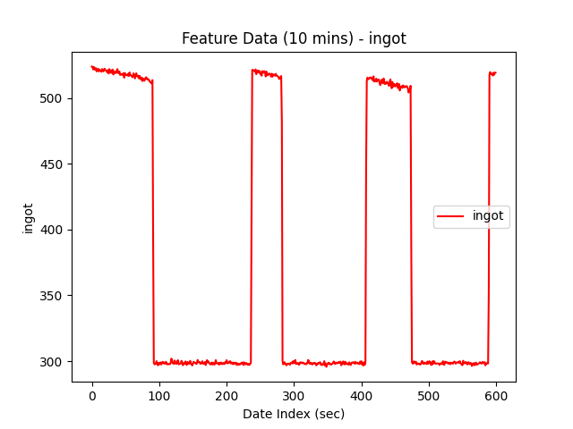
分析結果
擠錠溫度趨勢圖(10分鐘)
入料溫度趨勢圖(10分鐘)
入錠前
入錠後溫度下降
最高溫度相差不多，但波形有一些差異

Slide 7
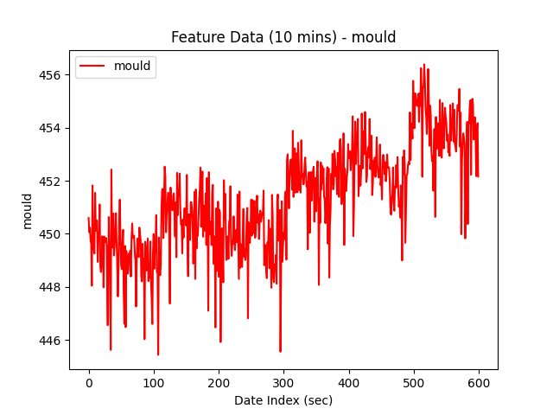
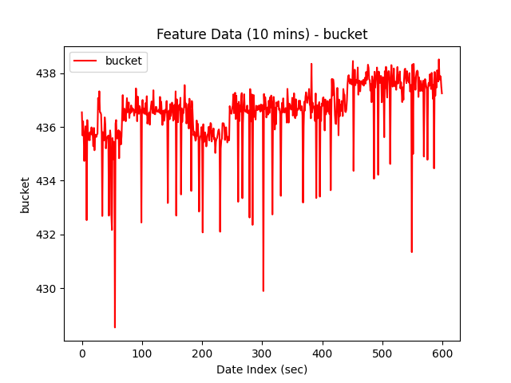
分析結果
模具溫度趨勢圖(10分鐘)
盛錠筒溫度趨勢圖(10分鐘)
相較前兩個參數，大致上各鋁錠的盛錠筒溫度趨勢類似，但也在波形上有一些差異。
而模具溫度的波形則差異頗大。

Slide 8
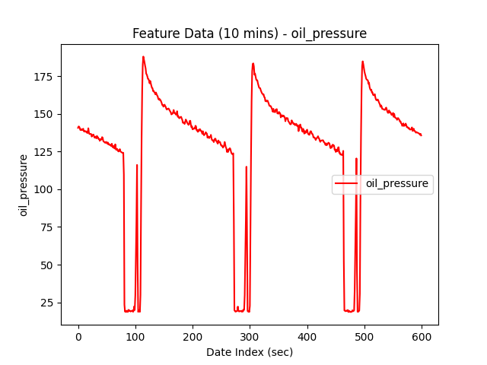
分析結果
油缸壓力趨勢圖(10分鐘)
由圖所知，油缸壓力為所有參數中影響最小的，
與無監督式機器學習算法分析出來的結果相同

